Slide 1
Deferred Rendering
Szennai István Graphisoft darthasylum.blog.hu

Slide 2
Mitől deferred?
“to defer” = elhalasztani, elkésleltetni
3D grafikában rengeteg dolog elkésleltethető, gondoljunk például az indirekt árnyékok kiszámolására (amit SSAO módszerekkel szokás megoldani)
Miért jó a deferred? Mert (bizonyos esetekben) hatékonyabb, egyszerűbb, olcsóbb.
Amivel most fogunk foglalkozni, az konkrétan a megvilágítás késleltetése
Két “klasszikus” módszer létezik:
deferred shading: “fat g-buffer” és egy postprocess light accumulation pass
deferred lighting: “thin g-buffer” és a light accum. pass után újra kirajzolja a geometriát
Haladó módszerek: tile-based deferred shading/lighting (nem keverendő a tile-based architektúrákkal)

Slide 3
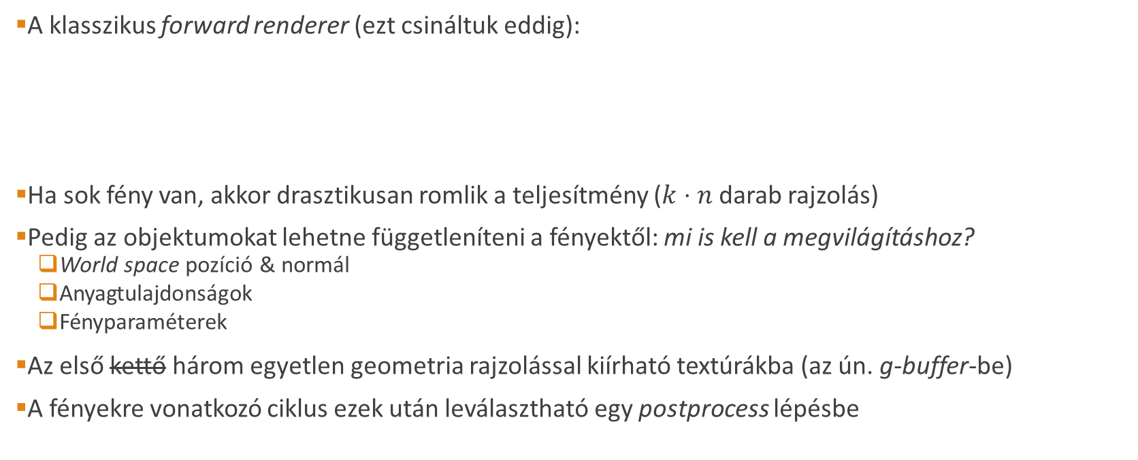
De miért kellene elkésleltetni?
A klasszikus forward renderer (ezt csináltuk eddig):
Ha sok fény van, akkor drasztikusan romlik a teljesítmény ($k⋅n$ darab rajzolás)
Pedig az objektumokat lehetne függetleníteni a fényektől: mi is kell a megvilágításhoz?
World space pozíció & normál
Anyagtulajdonságok
Fényparaméterek
Az első kettő három egyetlen geometria rajzolással kiírható textúrákba (az ún. g-buffer-be)
A fényekre vonatkozó ciklus ezek után leválasztható egy postprocess lépésbe
SetBlendMode(Additive); foreach (Light l in lights) // k darab foreach (Object o in objects) // n darab RenderObjectWithLight(o, i);

Slide 4
Kitérő: OpenGL framebuffer-ek
Framebuffer: konténer objektum, referenciákat tartalmaz ún. attachment-ekre
Attachment: figyelembe véve a Metal/Vulkan szemléletét, mondjuk azt, hogy rajzolható formátumú textúra (bár OpenGL-ben létezik renderbuffer is, az megfelel egy private storage módú Metal/Vulkan textúrának)
Bár régebben nem így volt, most már az alapvető feltételeken kívül csak az attachment-ek sample count-ja kell megegyezzen, pl. a méretüknek nem (de azért ne csodálkozz, ha elszáll)
Shader oldalon deklarálni kell a megfelelő fragment output-okat, és bizonyos kártyák megkövetelik, hogy mindegyiket írjad is!
OpenGL oldalon egy glDrawBuffers() hívással kell jelezni, ha több color attachment van
Feladvány: mi a hatékonyabb; a framebuffer vagy az attachment váltás?

Slide 5
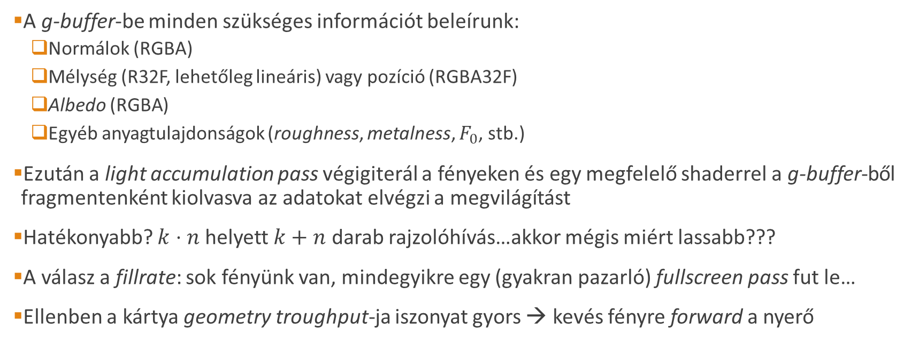
Deferred shading
A g-buffer-be minden szükséges információt beleírunk:
Normálok (RGBA)
Mélység (R32F, lehetőleg lineáris) vagy pozíció (RGBA32F)
Albedo (RGBA)
Egyéb anyagtulajdonságok (roughness, metalness, $F_{0}$, stb.)
Ezután a light accumulation pass végigiterál a fényeken és egy megfelelő shaderrel a g-buffer-ből fragmentenként kiolvasva az adatokat elvégzi a megvilágítást
Hatékonyabb? $k⋅n$ helyett $k+n$ darab rajzolóhívás…akkor mégis miért lassabb???
A válasz a fillrate: sok fényünk van, mindegyikre egy (gyakran pazarló) fullscreen pass fut le…
Ellenben a kártya geometry troughput-ja iszonyat gyors → kevés fényre forward a nyerő

Slide 6
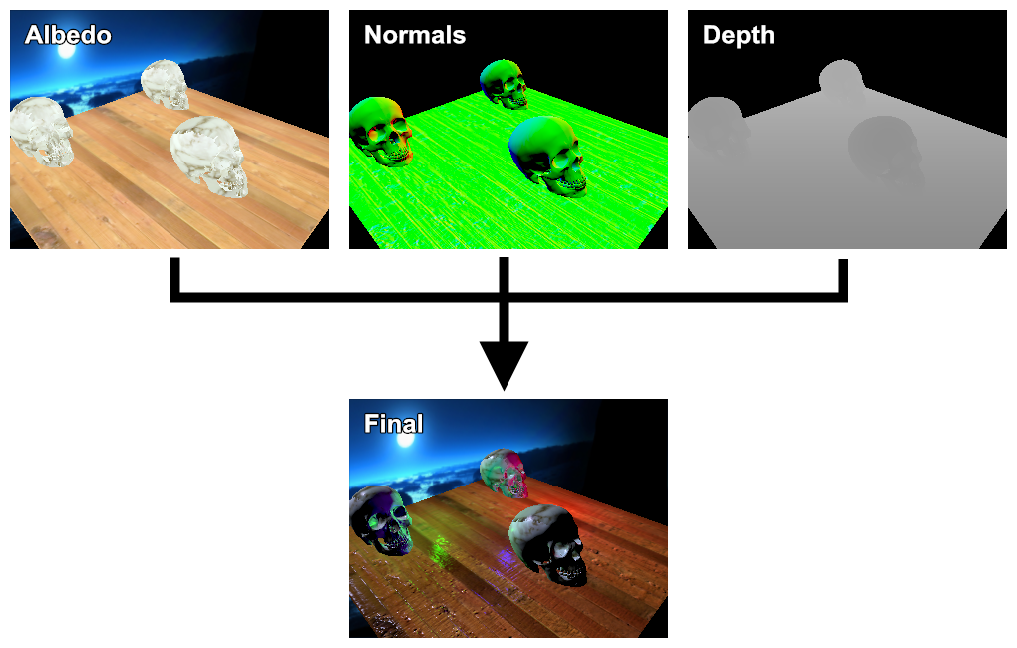
Deferred shading (ábra)

Slide 7
Mi a baj vele?
Ahogy említettem a g-buffer “kövér”; gyakorlatilag mindent bele kell írnod → memóriazabáló
Nem tud MSAA-t, hacsaknem minden textúra MSAA-s…és még úgy is rossz lesz!
Átlátszó objektumokat nem tud kezelni (azaz kell mellé egy forward renderer is)
A fények rajzolása pazarló; ezen két dologgal lehet segíteni:
View frustum culling: ha egy fény nem látszik, akkor ne rajzold
Scissor test: meghatározod a fény által behatárolt képernyőterületet és csak abban rajzolsz
Ekkor persze meg kell válni az inverz négyzet törvénytől és a (pont) fény sugarát le kell korlátozni
Kérdés: hogyan lehetne javítani a memóriahasználaton, illetve “visszakapni” az MSAA-t?

Slide 8
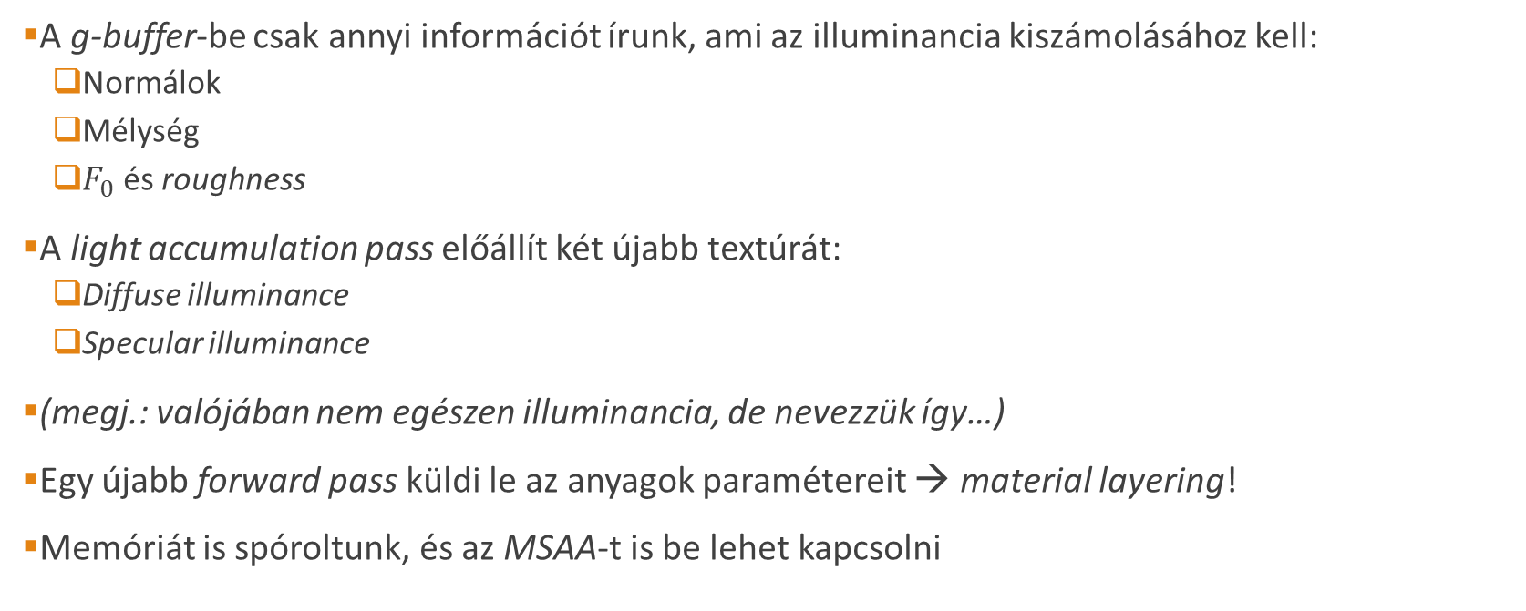
Deferred lighting
A g-buffer-be csak annyi információt írunk, ami az illuminancia kiszámolásához kell:
Normálok
Mélység
$F_{0}$ és roughness
A light accumulation pass előállít két újabb textúrát:
Diffuse illuminance
Specular illuminance
(megj.: valójában nem egészen illuminancia, de nevezzük így…)
Egy újabb forward pass küldi le az anyagok paramétereit → material layering!
Memóriát is spóroltunk, és az MSAA-t is be lehet kapcsolni

Slide 9
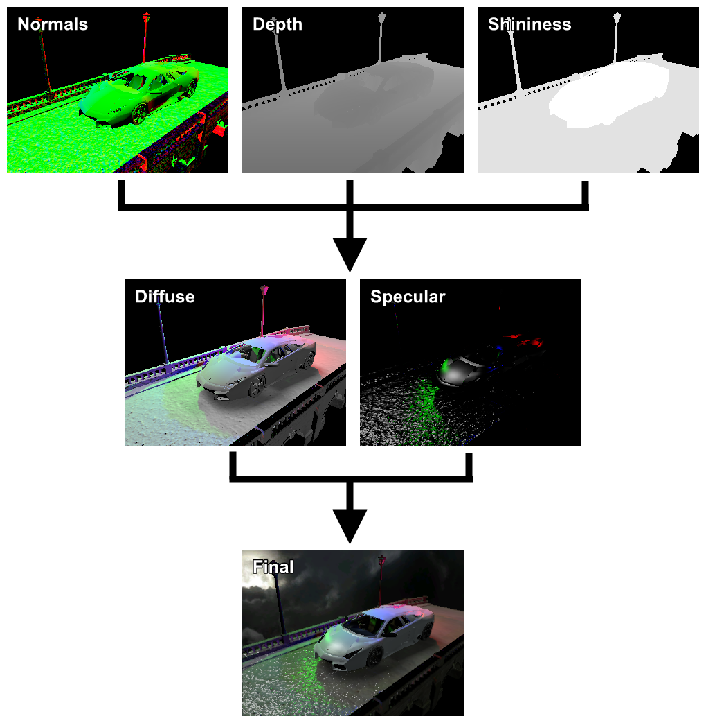
Deferred lighting

Slide 10
Precízióval kapcsolatos kérdések
Hogyan nyerjük vissza a (world space) pozíciót?
Nemlineáris mélység: matViewProjInv * vec4(..., depth, 1.0); és perspective division
Általában “elég”, ha nem számít különösebben a precízió (höfö rájönni, hogy mi a baj a példakódbeli gömbbel)
Linearizált mélység: eyePos + linearDepth * vdir; ahol vdir a távoli vágósík négy vertexébe mutató vektorok interpolálva a screen quad-on (Crytek)
Vagy: z-t kiszámolod kézzel, xy-t pedig a projmátrix inverzével (Morgan McGuire [?])

Slide 11
Modern megoldások
A compute shader-ek óta (GL 4.3) elérhető két három új módszer:
Forward+ rendering
Tile-based deferred shading/lighting
Mit optimalizálnak ezek: bevezetnek egy ún. light culling pass-t
A képernyőt felbontják csempékre (pl. 16x16), azok lesznek a work group-ok
Minden csempére meghatározzák a view frustum megfelelő szeletét (könnyebb, mint gondolnád)
Kigyűjtik a fényeket, amik ebbe beleesnek (tipp: használd ki mindegyik work item-et!)
Forward+ esetén ez konkrétan a fényekre vonatkozó ciklust átviszi a fragment shader-be
TBD esetében a light culling és a light accumulation egyetlen (compute) shader-ben megoldható
Drasztikus teljesítménynövekedés (de indokolt? Igen, ld. AMD Leo demo)

Slide 12
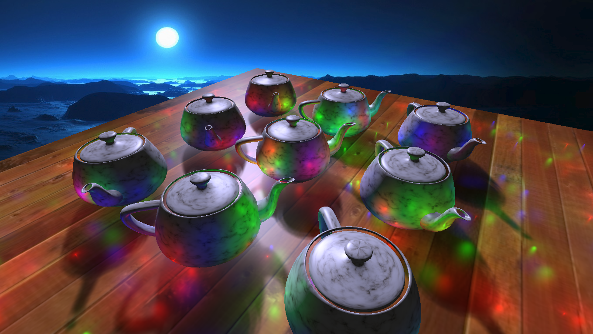
Forward+ rendering (OpenGL)
400 pont fény

Slide 13
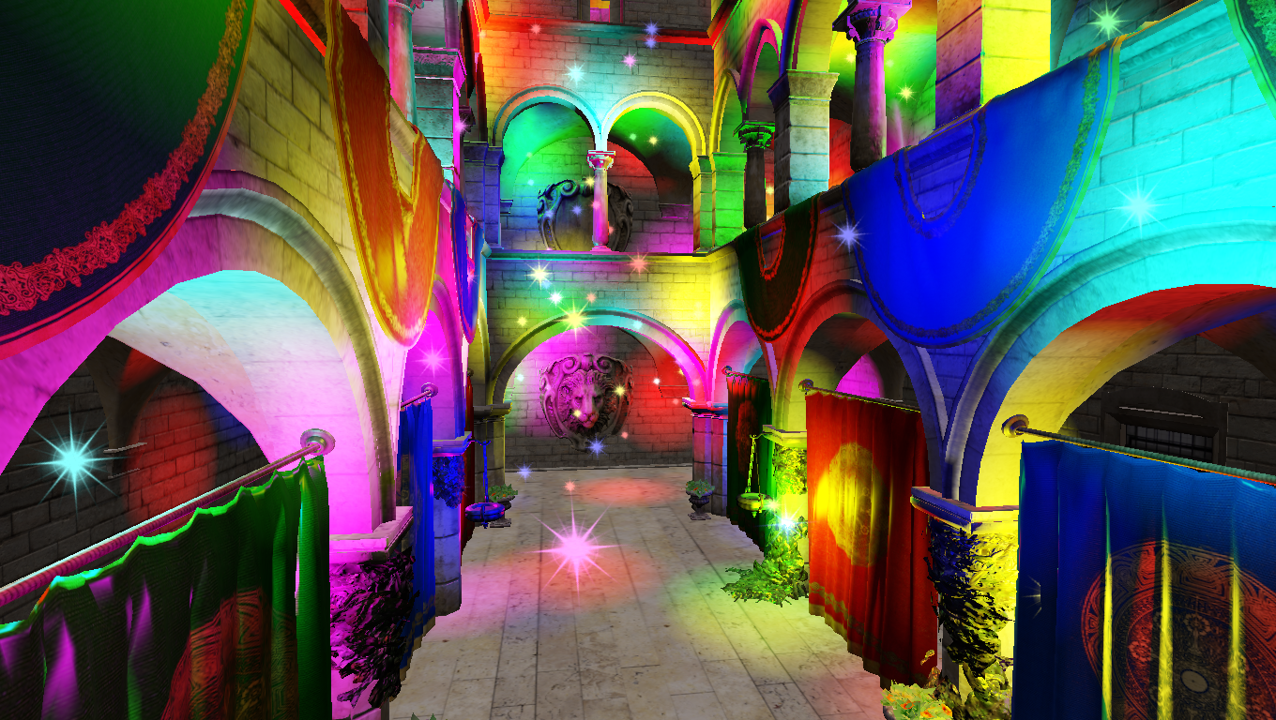
Tile-based deferred lighting (Vulkan)
512 pont fény

Slide 14
Néhány példa játékokból
Doom 3 (id Tech 4): forward
Half-Life 2 (Source): valószínűleg forward
Crysis (CryEngine 2): deferred lighting (megdebugoltam PIX-szel ☺)
Bioshock Infinite (Unreal Engine 3): deferred lighting
Battlefield 3 (Frostbite 2): tile-based deferred shading, forward+
Ryse (CryEngine 3): tile-based deferred shading (és helyenként forward+)
Call of Duty: Black Ops 3 (IW Engine 3.0): tile-based deferred lighting
A vastagbetűseket kötelező végigjátszani. A többi szabadon választható ☺

Slide 15
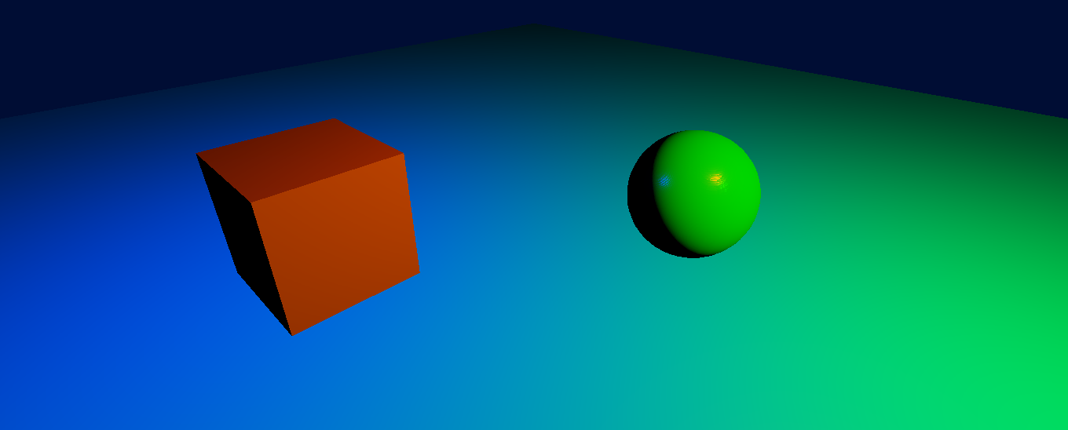
A példakód: deferred lighting 3 fénnyel

